Slide 1
Жариков Виталий Владиславович Группа 2307
Тема выпускной квалификационной работы: «Видеоигра на языке Java с использованием фреймворка libGDX»
Разработка видеоигр сейчас является очень популярной, от больших тяжеловесов,
до маленьких инди проектов, в особенности для мобильных устройств.
Объектом разработки является кроссплатформенная трехмерная видеоигра на языке Java с использованием игрового фреймворка libGDX.
Цели
Изучение кроссплатформенного фреймворка libGDX.
Практическая оценка выбранных технологий и средств разработки.
Задачи
Обзор технологий и инструментов для разработки кроссплатформенных видеоигр.
Выбор технологий и средств разработки видеоигры.
Разработка собственной видеоигры на базе выбранного фреймворка.
Результаты
Реализована кроссплатформенная трехмерная видеоигра, работающая под
управлением операционных систем семейства Windows, Linux, Mac OS X и Android.

Slide 2
Предъявляемые к видеоигре требования
Требования к функциональным характеристикам:
Видеоигра должна представлять собой трехмерный лабиринт с видом от первого лица в жанре "песочница" целью которого будет нахождение портала на сгенерированном уровне (карте).
Игровой мир должен состоять из различных кубических блоков.
Возможность редактировать карту установкой или удалением блоков с сохранением изменений со стороны игрока в процессе игры.
Игроку должно быть дозволено перемещаться по видимым блокам, при условии, что пути его движения не препятствуют другие блоки.
Работать под Windows, Linux, Mac OSX, Android и запускаться на ПЭВМ типа IBM РС или на совместимых мобильных устройствах.
Видеоигра должна быть написана на Java с использованием libGDX.

Slide 3
Предъявляемые к видеоигре требования
Требования к нефункциональным характеристикам:
Игра должна идти с частотой кадров не менее 40 fps на персональных компьютерах и не ниже 15 fps на бюджетных мобильных игровых устройствах.
Состоящая из главного и побочных модулей игра должна давать программисту возможность дорабатывать и добавлять модули.
В видеоигре должна быть реализована защита сохраняемых данных.
Видеоигра должна устойчиво функционировать при соблюдении гарантии устойчивого функционирования операционных систем.
Управление должно быть интуитивно понятно человеку от 7 лет.
Игровой контент должен быть визуально легко воспринимаем.

Slide 4
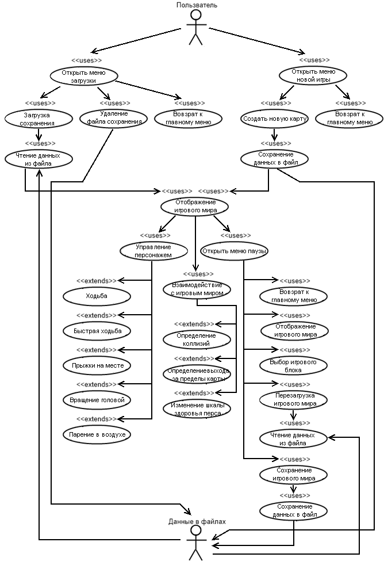
Диаграмма
прецедентов
(use-case)

Slide 5

Фреймворк libGDX
Высокая производительность;
Доступная разработка под Windows, Linux, OSX, Andoird, ios, HTML5;
Бесплатный и не требующий отчислений в будущем его создателям;
Хорошо документирован и поддерживается обширным сообществом;
Поддержка рекламных сервисов таких как: Admob, AppoDeal, chartboost;
Графика
Визуализация посредством OpenGL ES 1.0, 1.1 и 2.0 на всех платформах
Высокоуровневое 2D
Рендеринг спрайтов с пакетированием и кэшированием
Высокоуровневое 3D
Загрузчики моделей форматов *.OBJ и *.G3db
Функциональные ортогональная и перспективная камеры
Оптимизация
Нативный код для повышения быстродействия на критических участках

Slide 6
Существующие альтернативы
Ближайшими альтернативами фреймворка libGDX являются Unity и AndEngine. Рассмотрим сравнительные тесты рендера множества спрайтов размером 64x64.
Intel core i7-2630QM | кадров в секунду (fps) | кадров в секунду (fps)
Количество спрайтов | libGDX | Unity
5000 | 60 fps | 60 fps
100000 | 60 fps | 40 fps
200000 | 40 fps | 30 fps
Отображение 336 спрайтов размером 32х32, заполняя ими пространство экрана.
Смартфоны | HTC Hero | Nexus One
AndEngine | ~17fps | ~41fps
libGDX | ~51fps | ~51fps
Результаты тестов показали, что число кадров в секунду при нагрузке у libGDX
выше, чем у конкурентов как на ПК, так и на мобильных устройствах.

Slide 7
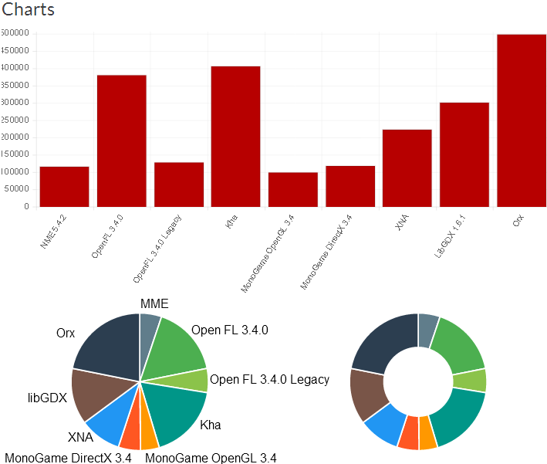
Существующие альтернативы
Результаты теста производительности игровых фреймворков
Count

Slide 8









Выбор ОС и средств разработки
Игровой фреймворк – libGDX
Язык программирования – Java
Система автоматической сборки – Gradle
Программа 3D моделирования – Wings3D
OS– Windows, Linux, Android, Mac OSX
Cреда программирования – IntelliJ IDEA
libGDX – кроссплатформенный фреймворк, функциональный и имеет хорошие показатели быстродействия работы с 3D графикой.
Для эффективной разработки и поддержки всех возможностей фреймворка из “коробки” необходима среда разработки IntellijIdea 16. Она избавит от забот по рутинной настройке и сборке проекта.

Slide 9
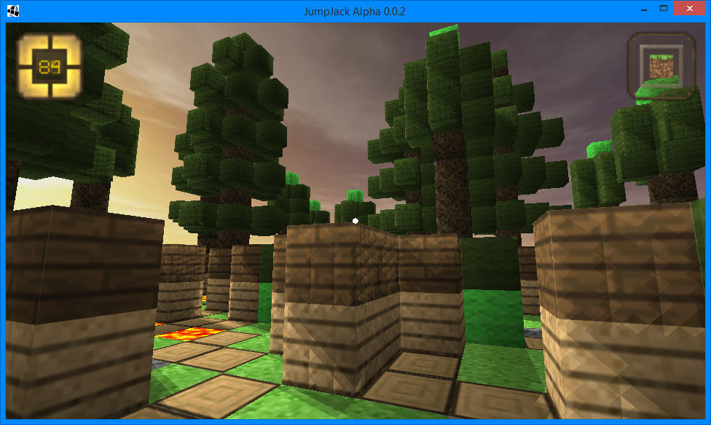
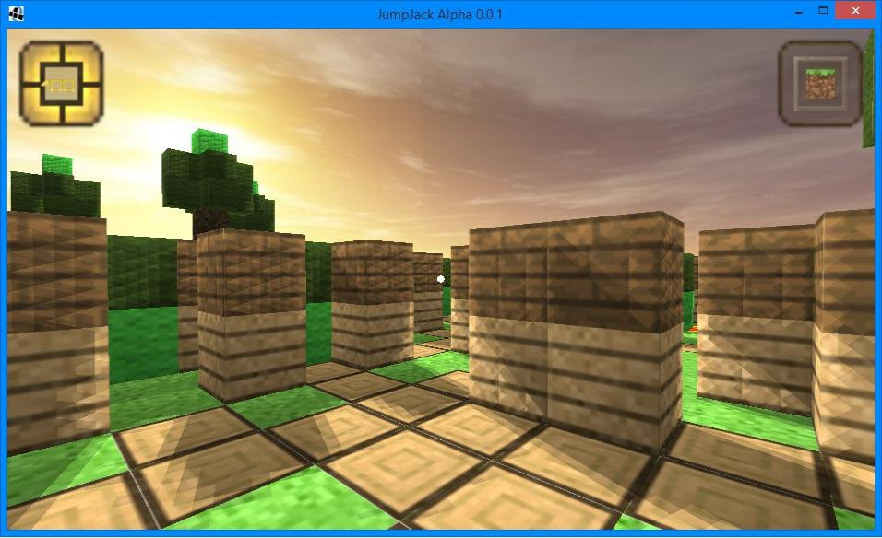
Разработка примера видеоигры
Шкала здоровья персонажа
Блок в руках персонажа
Редактируемый игровой мир, состоящий из различных кубов
Игровой блок, наносящий вред здоровью персонажа

Slide 10
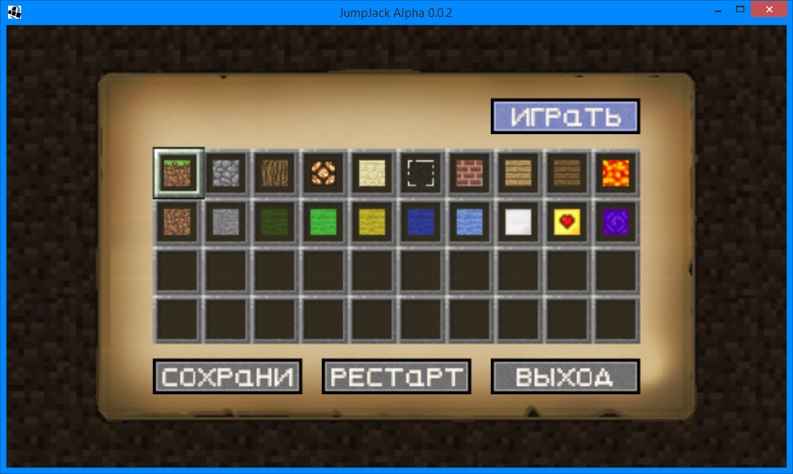
Меню паузы игры и инвентаря
Возобновление игры
Инвентарь игрока
Сохранение игры
Перезагрузка
уровня
Выход в
главное меню

Slide 11
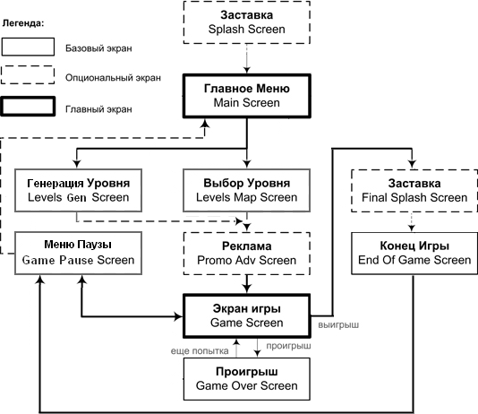
Архитектура приложения
Разрабатываемая видеоигра состоит из нескольких модулей: “android” модуля – для запуска на устройствах под управлением мобильной операционной системы Android и “core” модуля – содержащего всю бизнес логику игры. Последний модуль в свою очередь делится на следующие основные модули: главного меню, меню выбора уровня, меню паузы, меню создания новой карты и модуль игрового цикла.

Slide 12
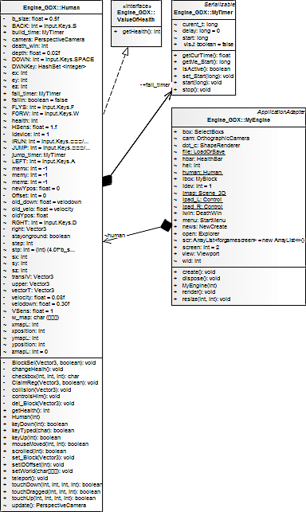
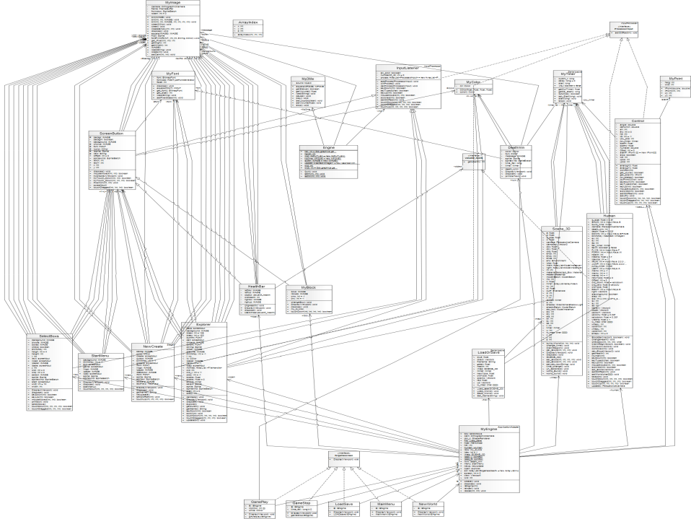
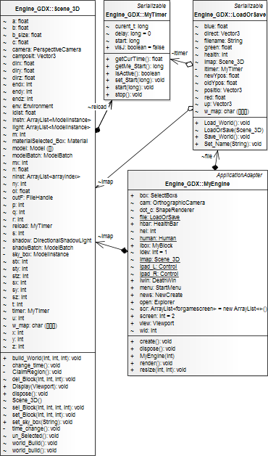

Slide 13
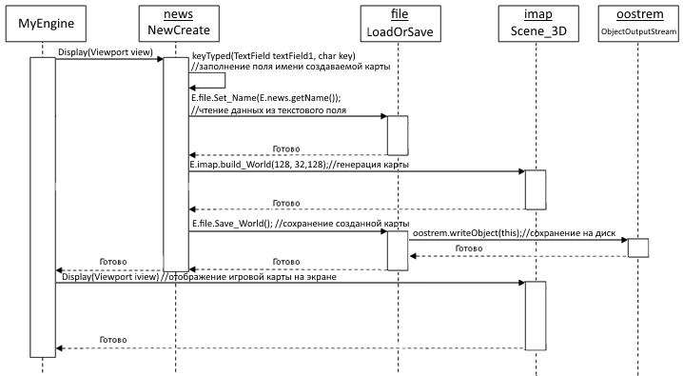
Диаграмма последовательностей
Диаграмма последовательностей для операции создания новой карты

Slide 14
Тестирование корректности игры
Для видеоигры были разработаны и проведены 20 различных тестов в рамках её тестирования на предмет соответствия необходимым функциональным требованиям
Все необходимые тесты были пройдены успешно. По результатам тестирования можно заключить, что разработанная видеоигра полностью удовлетворяет всем заявленным требованиям, согласованным с заказчиком.

Slide 15
Выводы
Разработанная кроссплатформенная видеоигра на языке Java с использованием фреймворка libGDX полностью удовлетворяет всем заявленным к ней требованиям.
Приложение вышло на все необходимые характеристики производительности на ПК и мобильных устройствах.
В качестве направлений дальнейшего развития видится добавление мультиплеера, интеграция с социальными сетями и рекламными сервисами.
Фреймворк, который используется в игре постоянно развивается и расширяется, поэтому можно ожидать добавления новых возможностей.

